Slide 1
SEMEIOTICA CHIRURGICA
DELLE ERNIE
Prof. M.F. BURATTINI

Slide 2
Definizione
fuoriuscita di un viscere o parte di esso, rivestito dai suoi tegumenti, dalla cavità dove normalmente è contenuto, attraverso un’area di debolezza della parete o un orifizio preformato o un canale naturale.

Slide 3
LAPAROCELE : ernia su cicatrice chirurgica
EVISCERAZIONE : fuoriuscita di visceri per cedimento di tutti i piani parietali

Slide 4
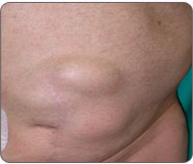
LAPAROCELE

Slide 5
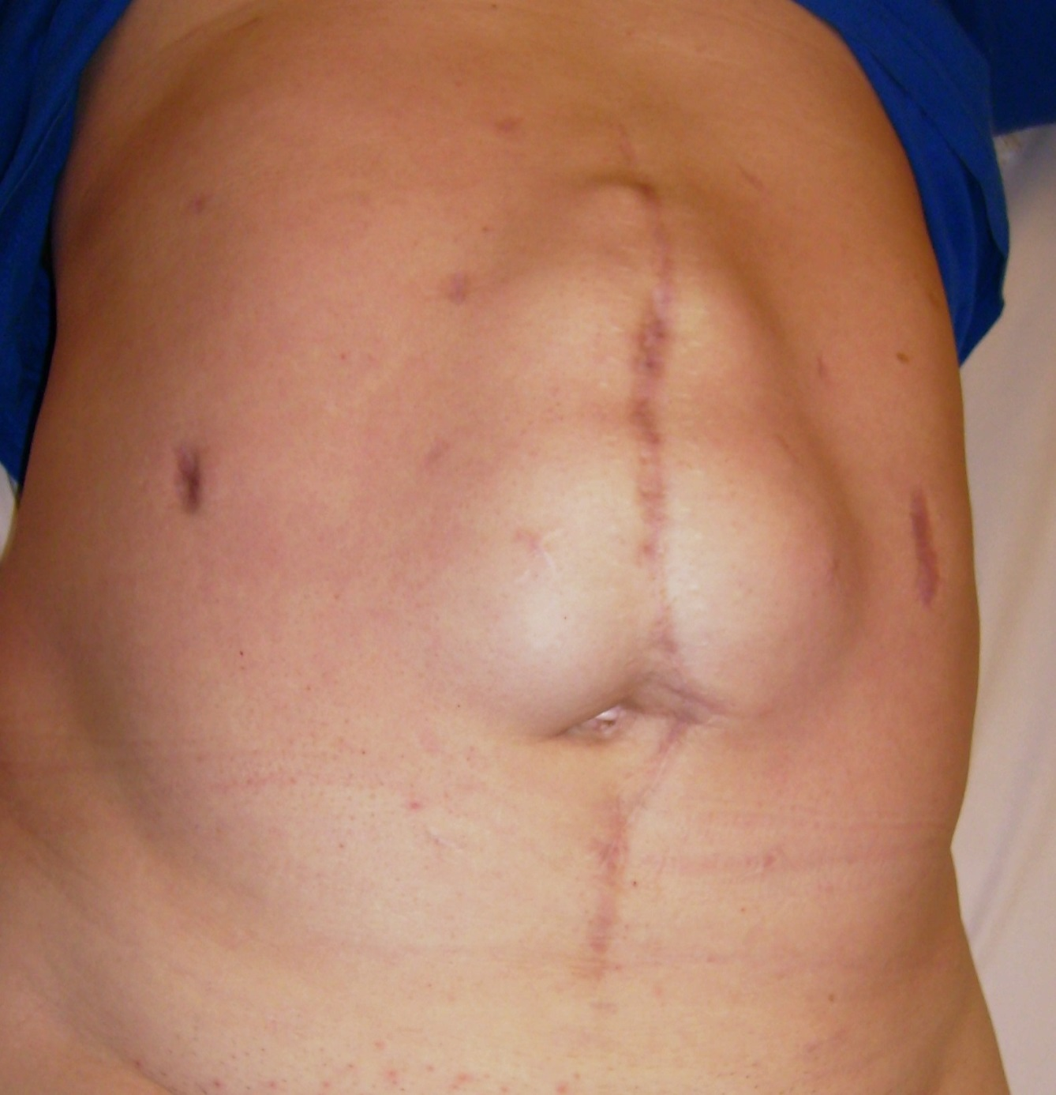

Slide 6
Classificazione
CONGENITE
ACQUISITE

Slide 7
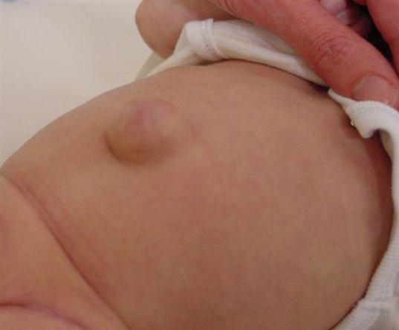

Slide 8
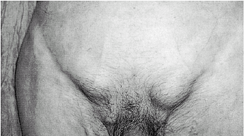

Slide 9
Classificazione
ESTERNE
INTERNE

Slide 10
Fattori predisponenti
•Malformazioni congenite ( persistenza del dotto peritoneo-vaginale)
•Gravidanza
•Fattori ereditari (debolezza di parete)
•Rapido dimagrimento
•Sesso
•Età (neonato= malformazione; adulto= sforzo; anziano= debolezza)

Slide 11
Fattori determinanti
•Sforzi (che aumentano la pressione endoaddominale)
•Traumi della parete
•Insufficienza respiratoria cronica
•Ascite

Slide 12
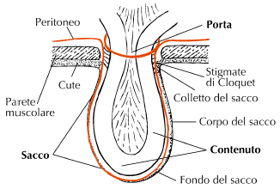
Elementi costitutivi

Slide 13
Ernie esterne più frequenti
inguinali
crurali
ombelicali
epigastriche
otturatorie
lombari
ischiatiche

Slide 14
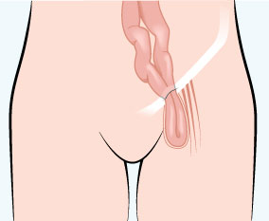

Slide 15
Caratteri dell’ernia libera
Tumefazione:
non dolente
non dolorabile
riducibile
espansibile
trasmette l’impulso

Slide 16
Complicanze
STROZZAMENTO
INTASAMENTO
PERDITA DEL DIRITTO DI DOMICILIO
INFEZIONE

Slide 17
ESAME SEMEIOLOGICO
ANAMNESI

Slide 18
ESAME SEMEIOLOGICO
ERNIA EVIDENTE
ERNIA NON EVIDENTE

Slide 19
ESAME SEMEIOLOGICO
2. ISPEZIONE:
Paziente in piedi e poi supino
Ambiente ben illuminato
Osservazione facendo aumentare la pressione endoaddominale

Slide 20
ESAME SEMEIOLOGICO
2. ISPEZIONE:
Sede
Colore e superficie della cute sovrastante
Movimenti spontanei
Modificazioni in seguito a movimenti fisiologici e a cambiamenti di posizione

Slide 21
ESAME SEMEIOLOGICO
3. PALPAZIONE:
Paziente in piedi e poi supino

Slide 22
ESAME SEMEIOLOGICO
3. PALPAZIONE:
Sede e tipo di ernia

Slide 23
3. PALPAZIONE:
Sede e tipo di ernia
ERNIA INGUINALE:
Obliqua esterna
Diretta
Obliqua interna

Slide 24
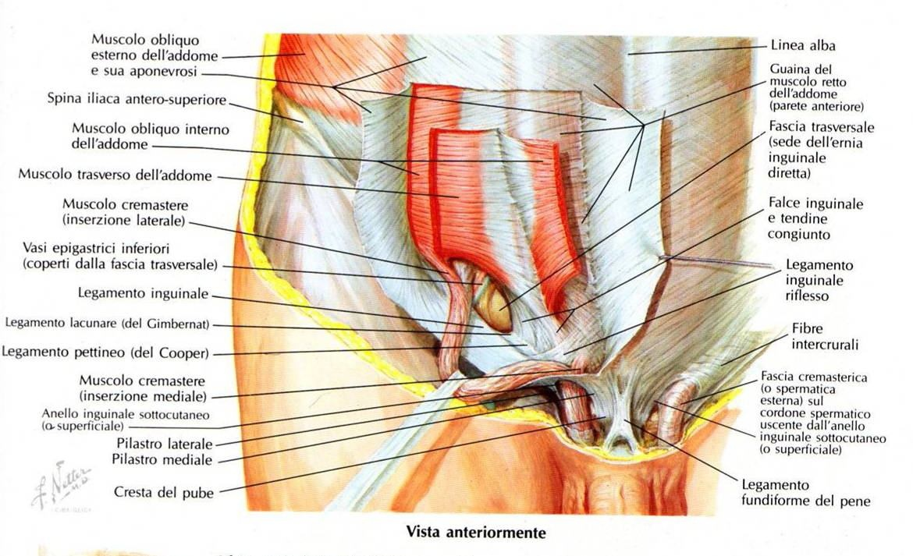

Slide 25
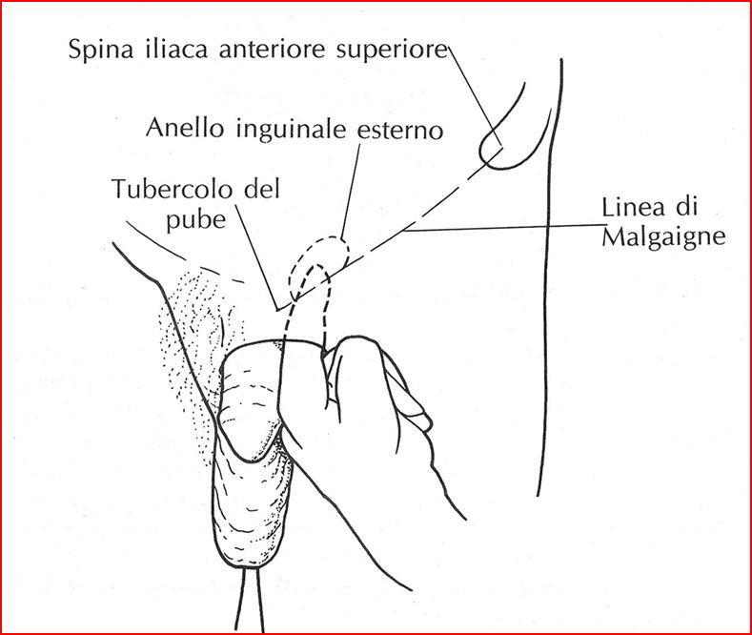
ERNIA INGUINALE

Slide 26
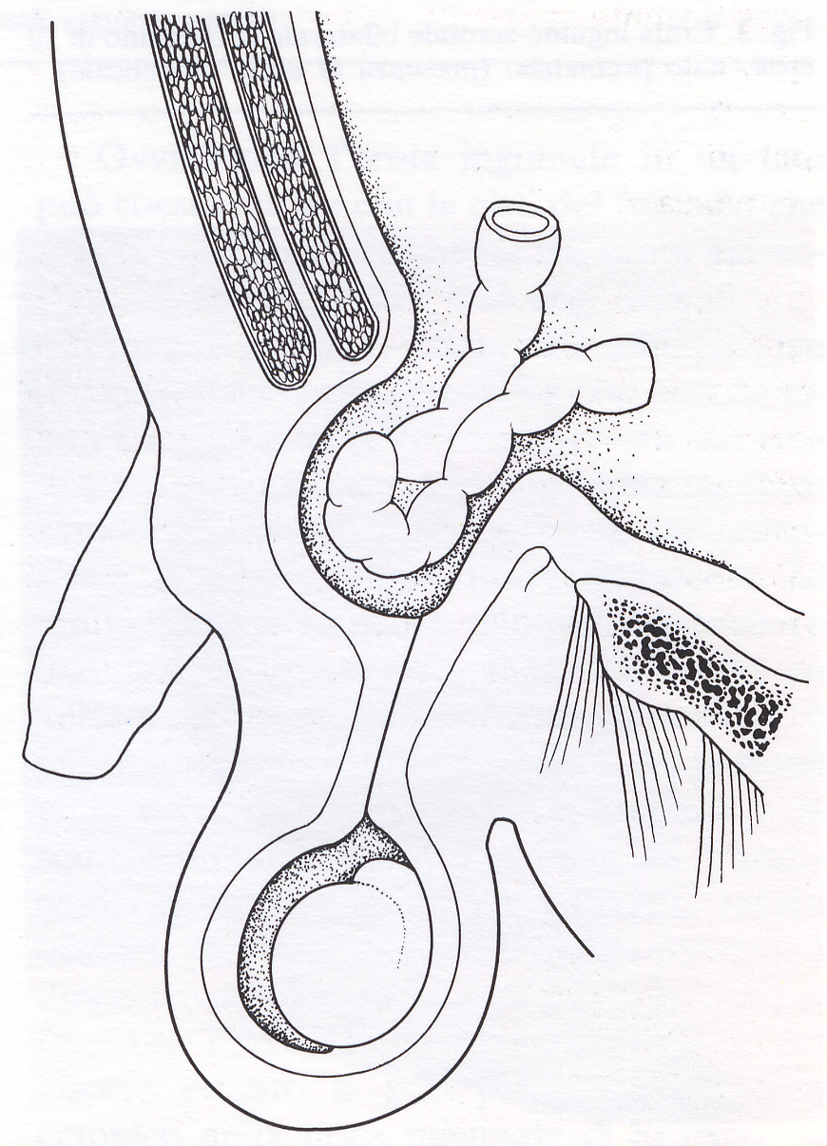

Slide 27
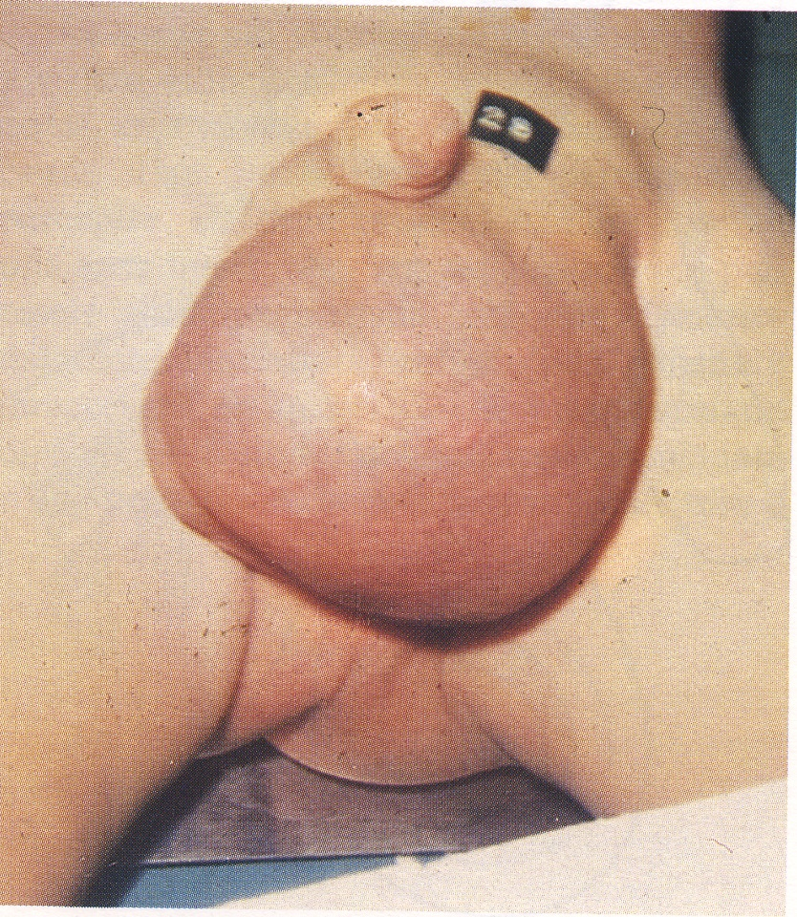

Slide 28
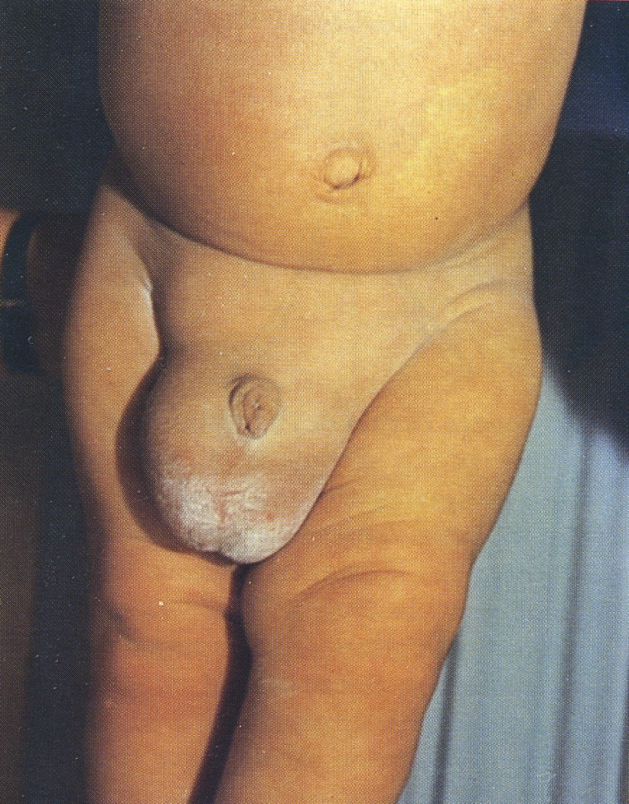

Slide 29
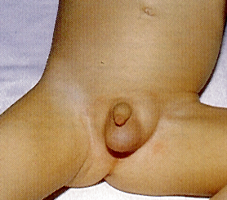
Quadro clinico
Tumefazione inguinale o inguino-scrotale in genere non dolente
Teso-elastica
Riducibile
Non transilluminabile

Slide 30
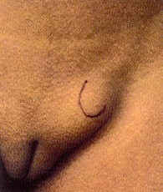

Slide 31
ESAME SEMEIOLOGICO
3. PALPAZIONE:
Ricerca della porta erniaria
Riducibilità
Impulso
Dolorabilità

Slide 32
ESAME SEMEIOLOGICO
4. PERCUSSIONE
5. AUSCULTAZIONE

Slide 33
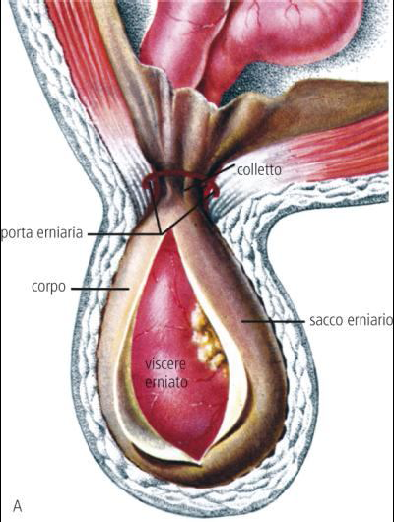
STROZZAMENTO ERNIARIO

Slide 34
STROZZAMENTO ERNIARIO
Tumefazione:
Dolente
Dolorabile
Non riducibile
Non espansibile
Non trasmette l’impulso

Slide 35
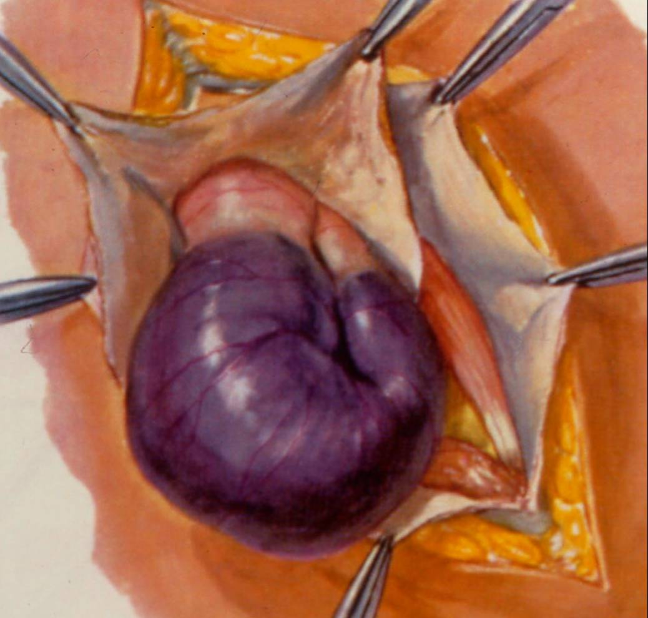
STROZZAMENTO ERNIARIO

Slide 36
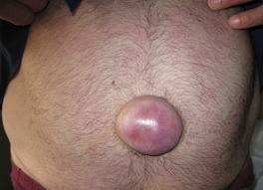
STROZZAMENTO

Slide 37
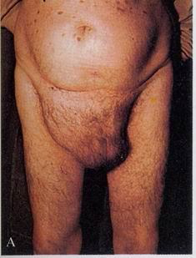
PERDITA DEL DIRITTO DI DOMICILIO

